Slide 1


Управление рынком труда – государственная функция
Красноярск, 2021 год

Slide 2

2
Крупные инвестиционные проекты Красноярского края:
Проект «Восток Ойл»
Развитие Ангаро-Енисейского экономического района
Создание Западно-Таймырского промышленного кластера
по производству угольных концентратов
Строительство Нижнебогучанской ГЭС
Развитие особой экономической зоны «Красноярская технологическая долина»
Агропромышленный парк «Сибирь»
Красноярск, 2021 год

Slide 3





3
Основные результаты реализации стратегии управления рынком труда до 2020 года
СОЗДАНЫ:
Комиссия по вопросам кадрового обеспечения экономики Красноярского края
Координационный совет по развитию Национальной системы квалификаций
ЕЖЕГОДНО РАЗРАБАТЫВАЮТСЯ:
Прогноз баланса трудовых ресурсов
Прогноз потребности экономики Красноярского края
в квалифицированных рабочих кадрах и специалистах
РЕАЛИЗУЮТСЯ ПРОГРАММЫ:
Оказание содействия добровольному переселению в Красноярский край соотечественников, проживающих за рубежом.
Региональная программа повышения мобильности трудовых ресурсов

Slide 4




4
Основные результаты реализации
РЕАЛИЗОВАНЫ:
Программы опережающего кадрового обеспечения
За счет всех источников трудовых ресурсов заполнено 93,5 тыс. рабочих мест для 3,4 тыс. работодателей
ПРОВОДЯТСЯ:
Массовые профориентационные акции
Всероссийский конкурс профессионального мастерства «Лучший по профессии»
Национальный чемпионат рабочих профессий «WorldSkills»
Конкурсы на лучшую организацию работы по охране труда
СФОРМИРОВАНЫ:
Региональная модель Национальной системы квалификаций
Региональная система осуществления контроля за соблюдением законодательства об охране труда
Красноярск, 2021 год

Slide 5









5
СИСТЕМА КАДРОВОГО ОБЕСПЕЧЕНИЯ В КРАСНОЯРСКОМ КРАЕ
Отраслевые министерства
Министерство образования
Отраслевая политика
Ресурсное обеспечение развития отрасли
Управление качеством рабочей силы
ПРЕДПРИЯТИЕ,
ИНВЕСТИЦИОННЫЙ
ПРОЕКТ
Кадровая потребность
Кадровая политика,
привлечение
и закрепление
специалистов
Профессиональные
образовательные организации
Органы местного самоуправления
Комплексное социально-экономическое развитие территорий
Качество подготовки кадров
Министерство экономики и регионального развития
Министерство цифрового развития
Прогноз баланса трудовых ресурсов
Управление качеством рабочих мест
Управление миграционными процессами
Инвестиционный климат
Прогноз потребности экономики в рабочих кадрах и специалистах
Цифровая трансформация рынка труда
Агентство труда и занятости населения
Красноярск, 2021 год
Управление кадровым обеспечением
Распределение трудовых ресурсов
Охрана труда

Slide 6



6
Ситуационные тренды на рынке труда Красноярского края
до 2030 года
Снижение
численности трудовых ресурсов
-5%
Увеличение числа лиц старше трудоспособного возраста, занятых
в экономике
+11%
Снижение
численности трудоспособного населения
в трудоспособном возрасте
-7%
Увеличение
числа инвалидов трудоспособного возраста
+12%
2857,6
6,0
5,0
2783,6
6,2
2832,9
5,7
Год
тыс. чел.
Год
%
2018
2020
2030
2013
2015
2020
2030
Динамика численности населения
Динамика безработицы по МОТ

Slide 7

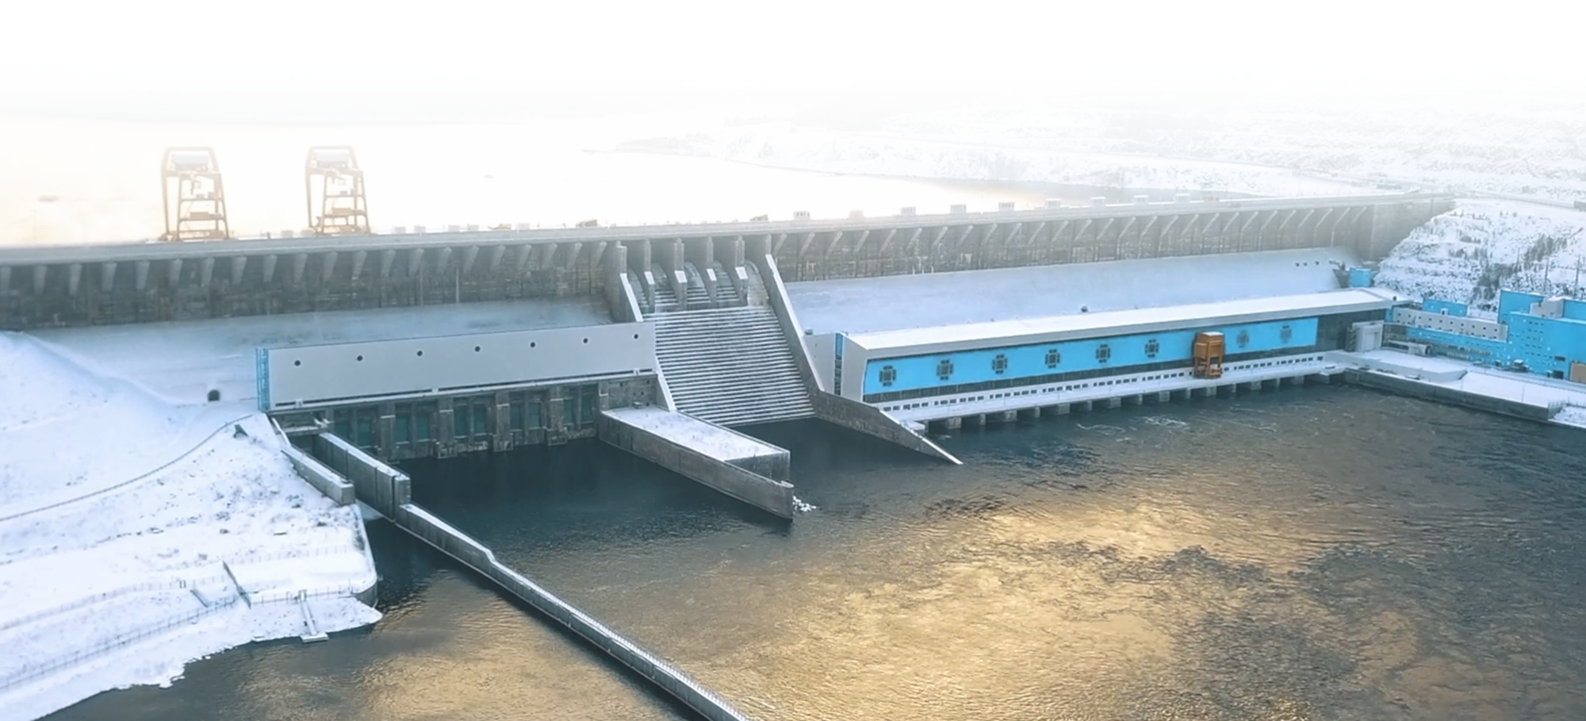
7
Стратегия управления рынком труда Красноярского края до 2030 года
Цель
Опережающее кадровое обеспечение экономики в квалифицированных кадрах на основе эффективного использования трудовых ресурсов региона
Повышение
эффективности
использования
трудовых ресурсов
1
3
Обеспечение качества
рабочих мест в области
охраны труда
Формирование устойчивого взаимодействия между всеми участниками рынка труда
Создание эффективных
условий и мер мотивации работодателей к созданию высокопроизводительных
рабочих мест
2
4
Красноярск, 2021 год

Slide 8









8
Основные вызовы рынка труда 2030 года
Развитие локальных
рынков труда
Предприятия
Цифровая трансформация
существующей модели
управления рынком труда
Муниципальные
образования
Повышение качества
трудовых ресурсов
Инвестиционные
проекты
Развитие системы управления
охраной труда
Содействие развитию
малого и среднего
предпринимательства
Отрасли
экономики
Повышение численности
трудовых ресурсов
в регионе и их эффективное использование
Координация деятельности,
организация эффективного
межведомственного взаимодействия
и социального партнерства

Slide 9






9
Цифровая трансформация существующей модели управления рынком труда
Организация центра ситуационного мониторинга рынка труда
Концепция цифровой трансформации службы занятости населения
Обеспечение перехода к оказанию всех услуг в сфере занятости в электронном виде
Красноярск, 2021 год

Slide 10






10
Создание цифрового центра ситуационного мониторинга
Центр ситуационного мониторинга является цифровым двойником системы управления рынком труда Красноярского края
Возможности цифрового центра
формирование системы управления трудовыми ресурсами муниципальных образований в соответствии с изменениями кадровой потребности региональной экономики с учетом планов и программ инвестиционно-инновационного развития Красноярского края
формирование прогноза распределения трудовых ресурсов по муниципальным образованиям, отраслям экономики, отдельным инвестиционным проектам
оперативное реагирование и влияние на изменение структуры профессионально-квалификационного состава, определение точек риска на рынке труда

Slide 11


11
Цифровой центр кадрового обеспечения инвестиционных проектов
Цифровой центр кадрового обеспечения – это платформа для реализации мер по отбору, формированию кадрового резерва, оценки соискателей для трудоустройства, организации взаимодействиями с предприятиями в вопросах кадрового обеспечения инвестиционных проектов
Возможности цифрового центра
Создание резюме по шаблону
Онлайн-тестирование
Доступ к банку вакансий
Формирование карты компетенций
Проведение веб-собеседований

Slide 12







12
Повышение численности трудовых ресурсов
в регионе и их эффективное использование
Мониторинг, анализ
и прогнозирование рынка труда
Повышение территориальной трудовой мобильности
Легализация трудовых отношений
Содействие занятости инвалидов
Повышение производительности труда
Красноярск, 2021 год

Slide 13





13
Развитие локальных рынков труда
Типологизация муниципальных образований по наличию
и профессионально-квалификационному составу трудовых ресурсов
Повышение привлекательности рабочих мест
в сельских
территориях
Привлечение
специалистов
на постоянные
рабочие места
в Арктическую зону
Красноярск, 2021 год

Slide 14







14
Повышение качества трудовых ресурсов
Организация мероприятий по профессиональному обучению и дополнительному профессиональному образованию отдельных категорий граждан
Реализация Стратегии развития профессиональной ориентации населения
в Красноярском крае
до 2030 года
Развитие национальной
системы квалификаций
Взаимодействие образовательных учреждений и ведущих предприятий отраслей по созданию образовательно-производственных центров
Обеспечение взаимодействия органов власти, системы профессионального образования и работодателей по подготовке специалистов, соответствующих перспективным потребностям развития экономики

Slide 15
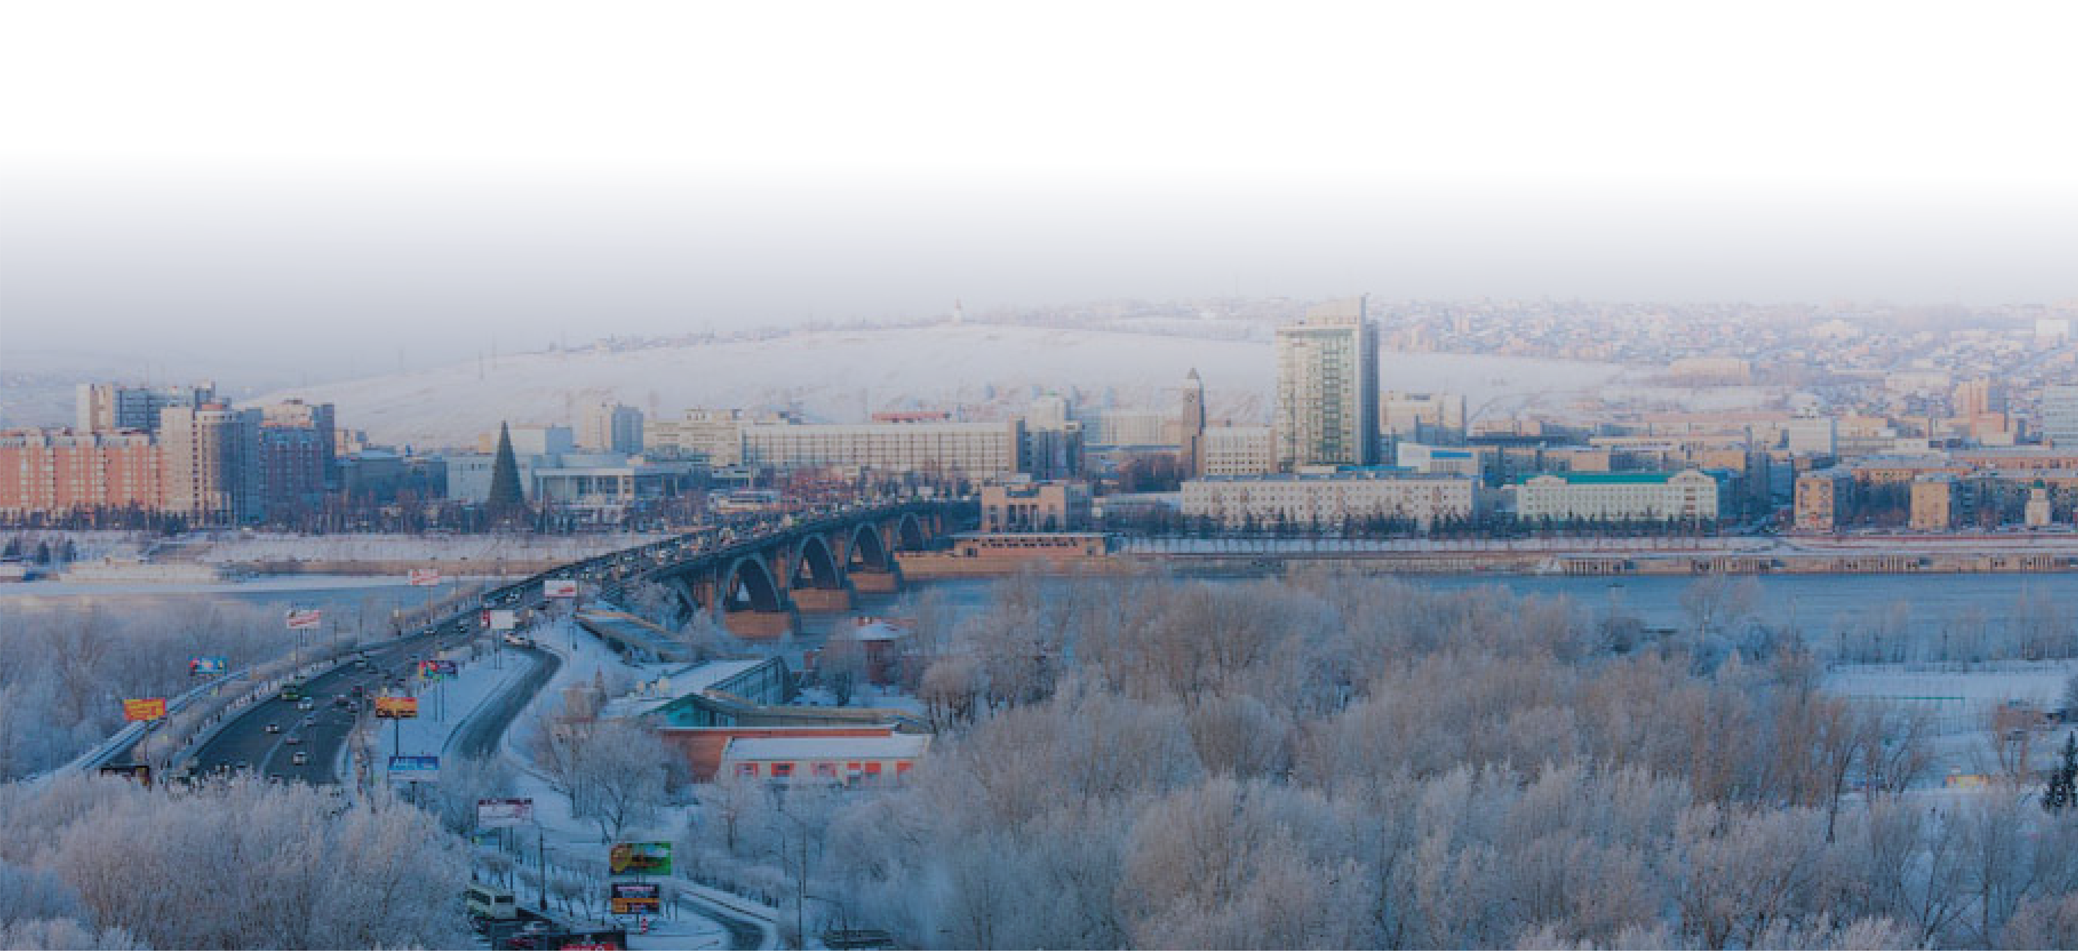



15
Координация деятельности, организация эффективного межведомственного взаимодействия
и социального партнерства
Модернизация службы занятости
Укрепление социального партнерства
Разработка единого стандарта взаимодействия органов исполнительной власти по кадровому обеспечению инвестиционных проектов
Красноярск, 2021 год

Slide 16






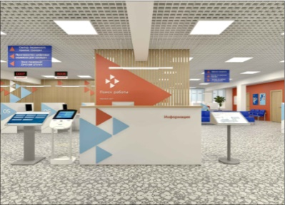
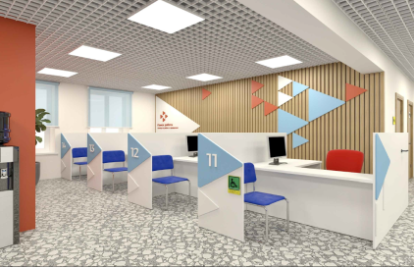

16
Создание пилотных центров занятости нового типа - Кадровых центров «Работа России»
1
2
К 2024 году будет создано 4 пилотных центра занятости нового типа в разных муниципальных образованиях края, ежегодно запланирован ввод в эксплуатацию по одному Кадровому центру
Разработка
и апробация технологии работы Кадрового центра
Окончание капитального
ремонта здания и благоустройство прилегающей территории
Зона информирования
граждан и работодателей
Зона индивидуальной
работы с гражданами
Приобретение
и установка мебели
и оборудования, пошив униформы
Открытие Кадрового центра
«Работа России»
Зона индивидуальной
работы с работодателями
4
3
Зона первичного
приема граждан
Зал групповых занятий
Красноярск, 2021 год

Slide 17

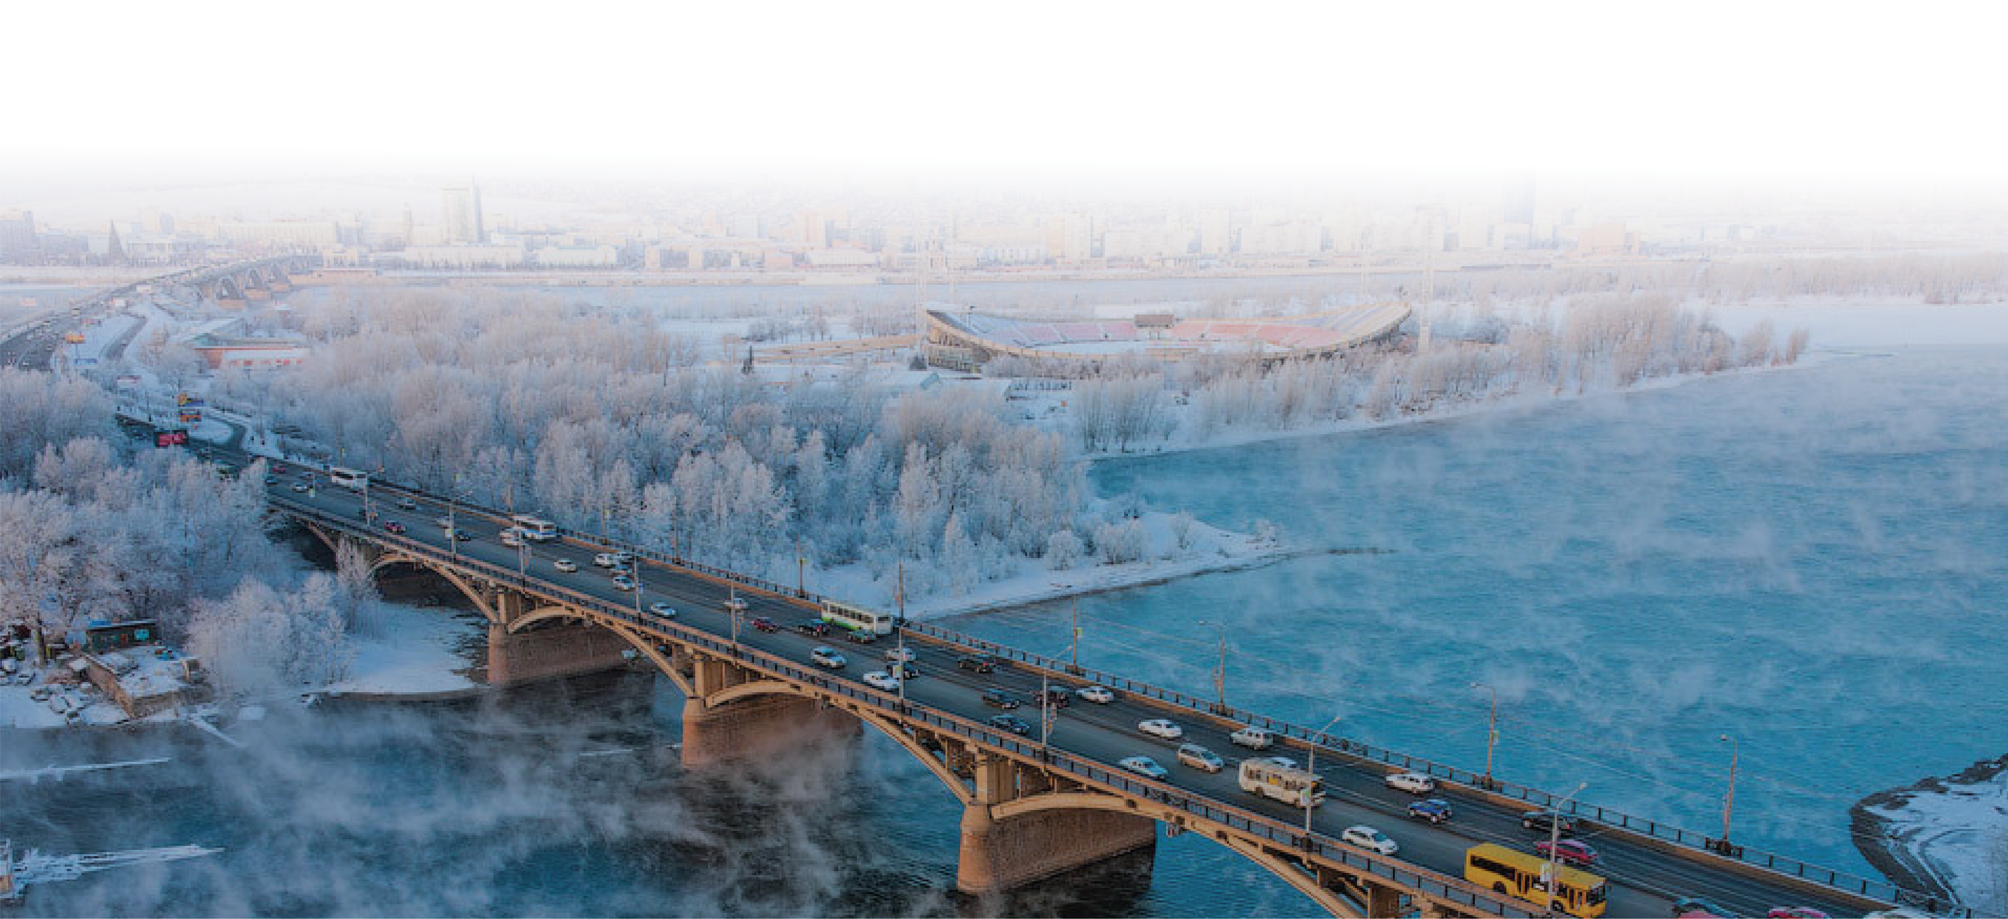
17
Ожидаемые результаты к 2030 году
≤4,8%
≤0,8%
≥80%
уровень
безработицы
по МОТ
уровень зарегистрированной безработицы
заполнение кадровой потребности при реализации инвестиционных проектов
≥ 400
22,6%
высокопроизводительных рабочих мест
удельный вес работников, занятых во вредных и (или) опасных условиях труда
Красноярск, 2021 год

Slide 18
Управление рынком труда –государственная функция
Красноярск, 2021 год

